Slide 1
BAREVNÝ ŠNEK 2016
KYTIČKY

Slide 2
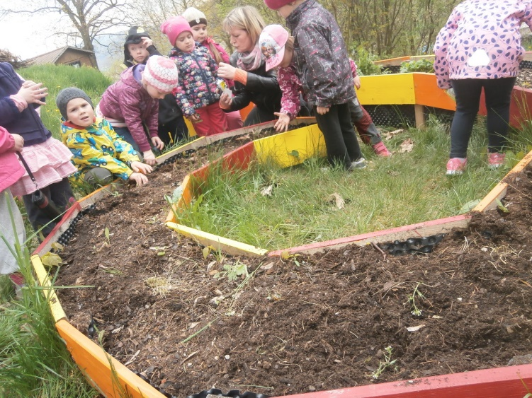
POLOVINA NAŠEHO ŠNEKA JE JEŠTĚ PRÁZDNÁ

Slide 3
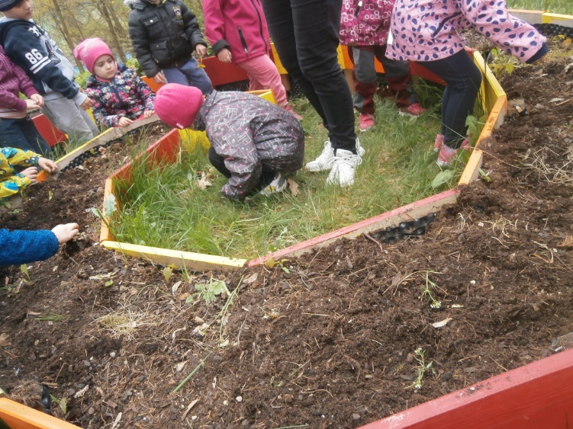
ZKUSÍME VYSET LICHOŘEŘIŠNICI

Slide 4
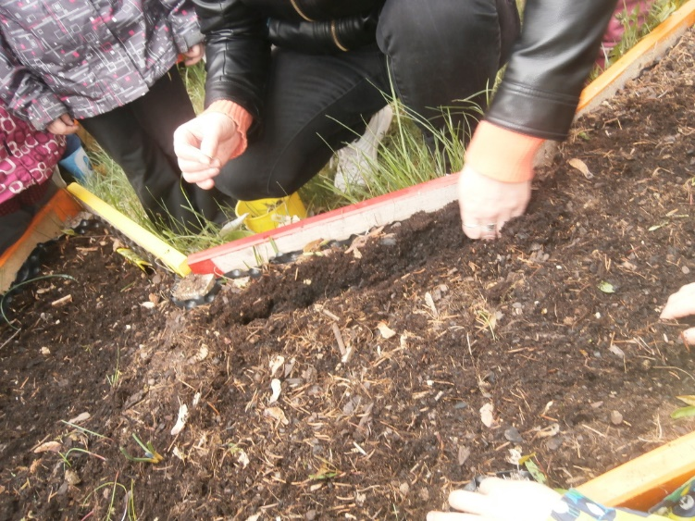
NAKYPŘIT, UDĚLAT ŘÁDEK A JEDNOTLIVÁ SEMÍNKA

Slide 5
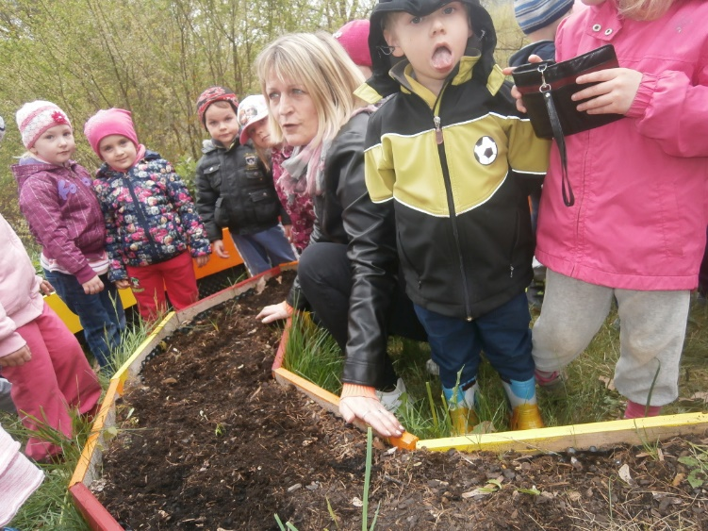
ZOPAKUJEME SI CO JSME VYSELI….

Slide 6
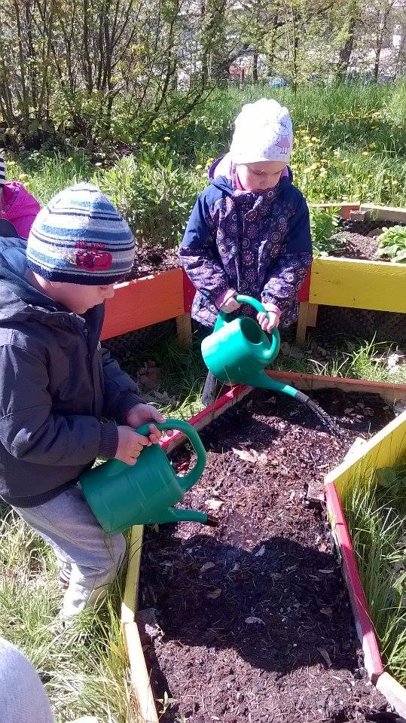
PRAVIDELNÁ ZÁLIVKA

Slide 7
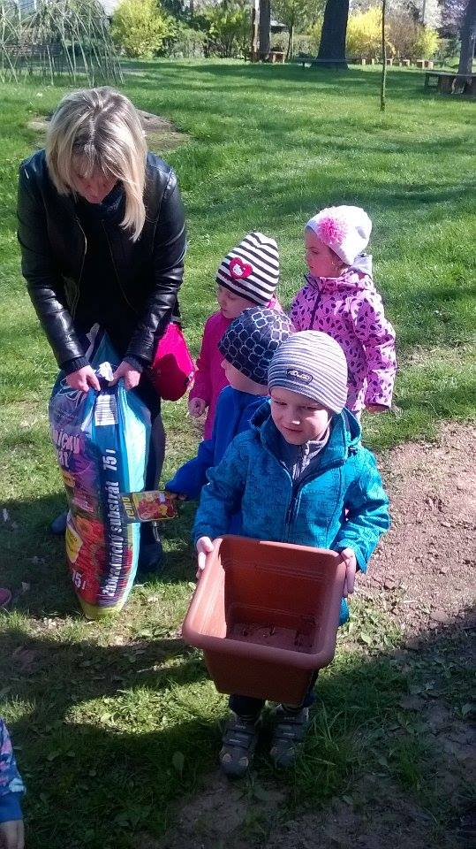
ZBYLY NÁM SEMÍNKA, TAK JEŠTĚ UPRAVÍME VCHOD DO ŠKOLKY

Slide 8
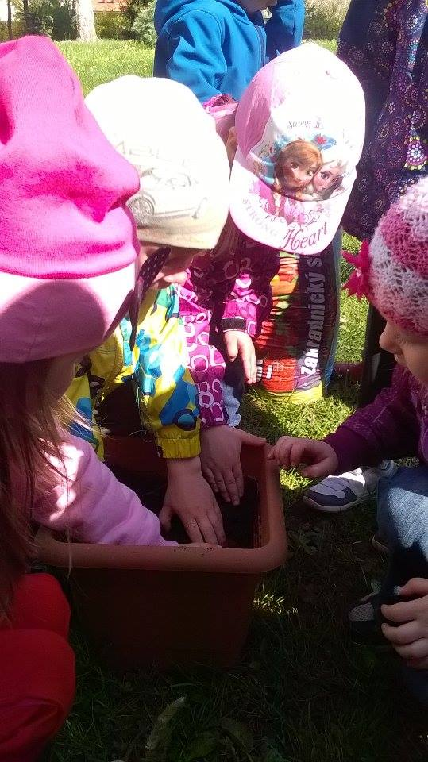
PRÁCE S HLÍNOU JE VELKÝ MAGNET

Slide 9
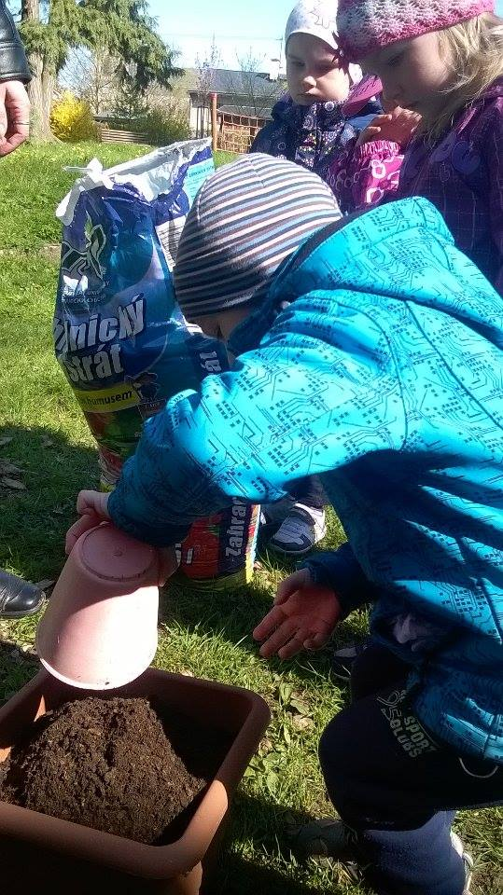
NĚKDO SI POMÁHAL KYBLÍKEM….

